Slide 1


Slide 2

TEMA 2: AS NOVAS COMPETÊNCIAS: AS COMPETÊNCIAS DAS PESSOAS E DOS PROFISSIONAIS NA SOCIEDADE CONTEMPORÂNEA.
1.4 Competências de inclusão: o respeito à diversidade.
Disciplina: Cultura e Sociedade
Professor Lademir Renato Petrich

Slide 3

O QUE FAZER COM O OUTRO?
SEGUNDO BAUMAN:
Historicamente, duas maneiras foram as mais utilizadas:
1º) se reincorporou o outro, trazendo-o à normalidade mediante processos de socialização;
2º) se isolou ou aniquilou o outro para deixar de ser fonte de mal-estar.
Fonte: 123RF
Fonte: Livro de Cultura, Sociedade e Meio Ambiente.

Slide 4

A DIVERSIDADE EM UMA SOCIEDADE DEMOCRÁTICA
Sociedades democráticas:
Governo para todos e de todos e não para a maioria e da maioria.
Fonte: 123RF
Fonte: Livro de Cultura, Sociedade e Meio Ambiente.

Slide 5

DUPLO DESAFIO
1) Criar equipes cada vez mais diversificadas;
2) E, para que isso aconteça, despertar a empatia necessária para a aceitação mútua
Fonte: 123RF
Fonte: Livro de Cultura, Sociedade e Meio Ambiente.

Slide 6

AS TRÊS FASES DE CONSOLIDAÇÃO DOS DIREITOS HUMANOS.
Para Passos (2016), há três fases de consolidação dos Direitos Humanos:
PRIMEIRA:
Formação da ideia de cidadania, já presente no séc. XVIII a.C. no Código de Hamurabi.
Formação da noção de igualdade como valor essencial, especialmente entre os séculos VIII e II a.C, na chamada Era Axial.
Fonte: 123RF
Fonte: Livro de Cultura, Sociedade e Meio Ambiente.

Slide 7

AS TRÊS FASES DE CONSOLIDAÇÃO DOS DIREITOS HUMANOS.
SEGUNDA FASE: se inicia no século VI e culmina com Kant: destaque para a dignidade e singularidade da pessoa humana.
Fonte: 123RF
Fonte: Livro de Cultura, Sociedade e Meio Ambiente.

Slide 8
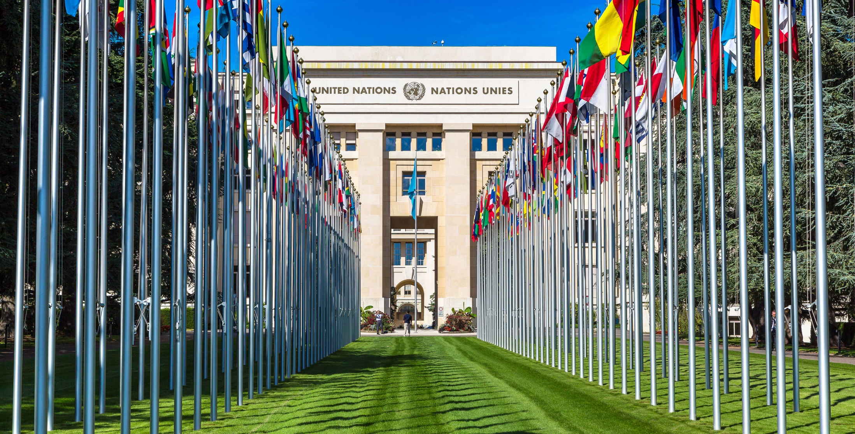
AS TRÊS FASES DE CONSOLIDAÇÃO DOS DIREITOS HUMANOS.
TERCEIRA FASE:
Tem como momentos decisivos as Revoluções Americana e Francesa no século XVIII.
Criação da ONU, em 1945, e da Declaração Universal dos Direitos uHmanos, em 1948.
Fonte: 123RF
Fonte: Livro de Cultura, Sociedade e Meio Ambiente.

Slide 9
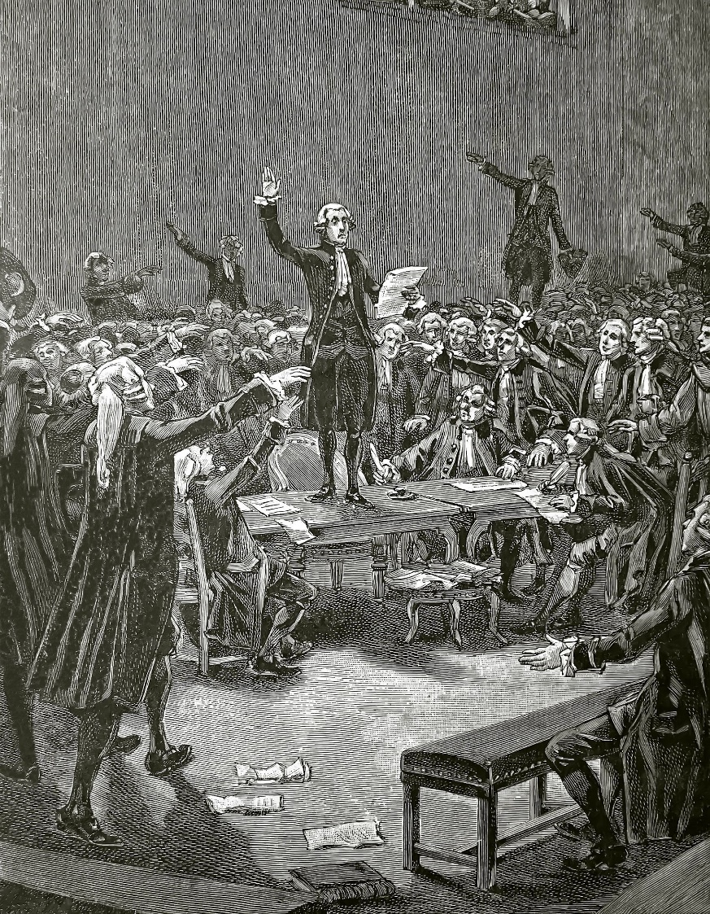
DIREITOS DOS CIDADÃOS
Embora a busca pela garantia da universalidade dos Direitos Humanos tenha uma longa história, como A Declaração dos Direitos do Homem e do Cidadão (26/08/1789), a criação da Organização das Nações Unidas (ONU), em 1945, foi fundamental para sua cristalização.
Fonte: 123RF
Fonte: Livro de Cultura, Sociedade e Meio Ambiente.

Slide 10
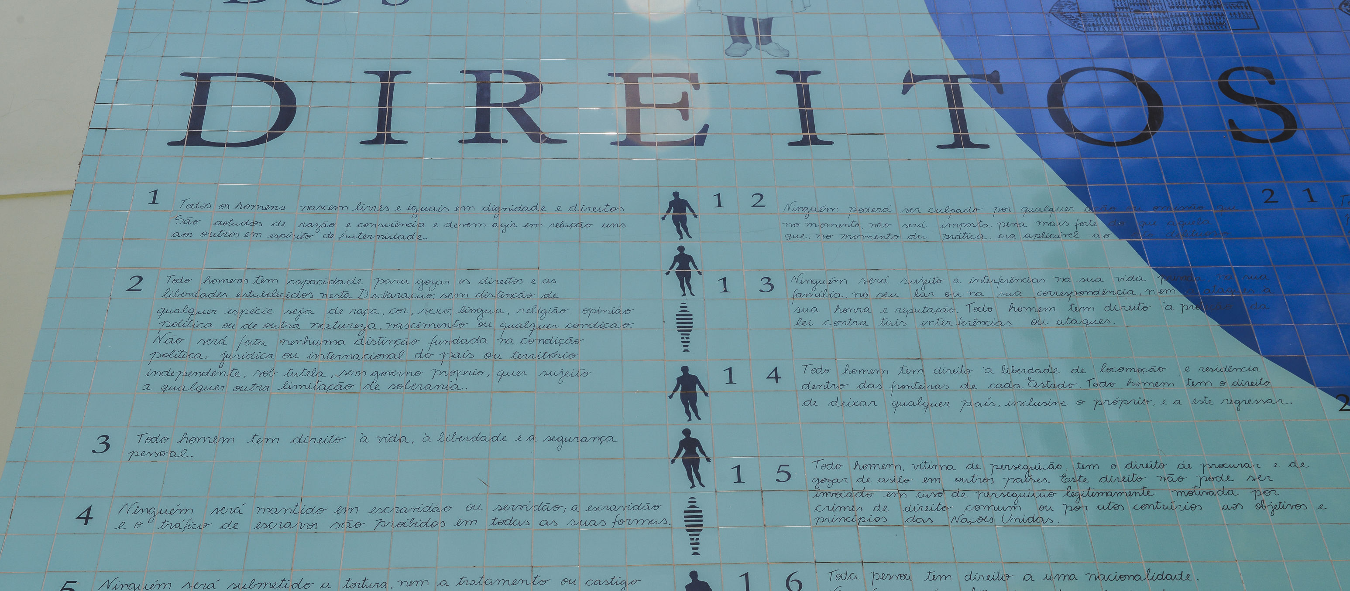
CARTA DOS DIREITOS HUMANOS DA ONU .
A “CARTA DOS DIREITOS HUMANOS” CONSISTE EM:
A Carta de São Francisco (ou Carta da ONU)
a Declaração Universal dos Direitos Humanos, de 1948
Os Pactos Internacionais de Direitos Civis e Políticos e Direitos Econômicos e Sociais e Culturais, de 1966.
Fonte: 123RF
Fonte: Livro de Cultura, Sociedade e Meio Ambiente.

Slide 11
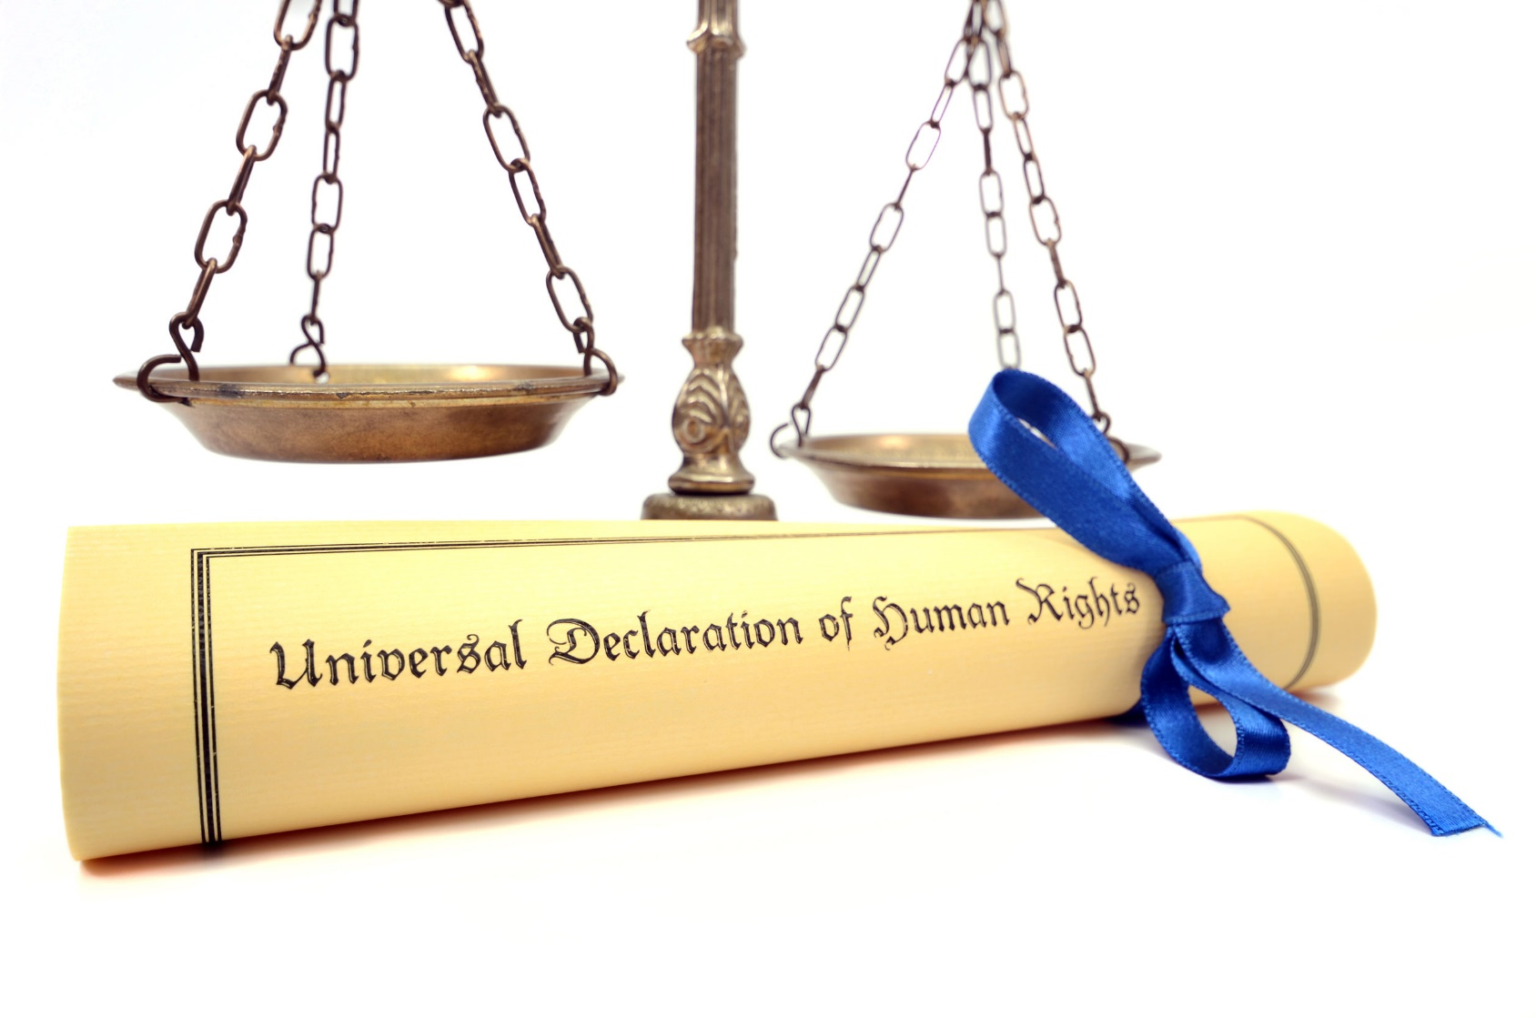
BASE FUNDAMENTAL PARA OS DIREITOS HUMANOS .
“o reconhecimento da dignidade inerente a todos os membros da família humana e de seus direitos iguais e inalienáveis é o fundamento da liberdade, da justiça e da paz no mundo”. (PREÂMBULO DA “DECLARAÇÃO”)
Fonte: 123RF
Fonte: Livro de Cultura, Sociedade e Meio Ambiente.

Slide 12

DÍVIDA HISTÓRICA.
Em relação aos indígenas e aos afro-brasileiros uma dívida histórica.
Marcados por esta história de opressão e discriminação, estes sofrem, ainda hoje, com desigualdades de acesso e de oportunidade.
Fonte: 123RF
Fonte: Livro de Cultura, Sociedade e Meio Ambiente.

Slide 13
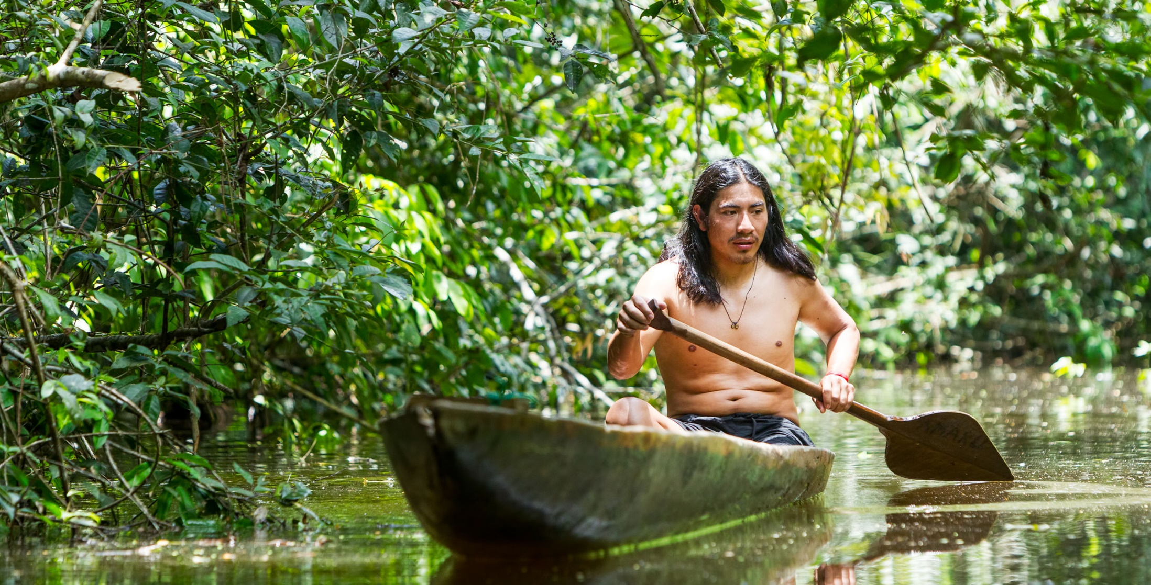
DÍVIDA HISTÓRICA
Para Ribeiro (2011), a dívida histórica com indígenas e afro-brasileiros se deve a dois motivos:
Fazem parte da matriz composta quando demais contingentes chegaram.
2) Indígenas e afro-brasileiros forneceram matéria-prima de composição dos elementos culturais que formam a brasilidade.
Fonte: 123RF
Fonte: Livro de Cultura, Sociedade e Meio Ambiente.

Slide 14

GARANTIA DE INCLUSÃO
A Lei 12.764 de 27 de Dezembro de 2012 trata da garantia do direito das pessoas com Transtorno do Espectro Autista
Fonte: 123RF
Fonte: Livro de Cultura, Sociedade e Meio Ambiente.

Slide 15

GARANTIAS DA LEI 12.764
I - a vida digna, a integridade física e moral, o livre desenvolvimento da personalidade, a segurança e o lazer;
II- a proteção contra qualquer forma de abuso e exploração;
III - o acesso a ações e serviços de saúde, com vistas à atenção integral às suas necessidades de saúde [...]:
Fonte: 123RF
Fonte: Livro de Cultura, Sociedade e Meio Ambiente.

Slide 16

GARANTIAS DA LEI 12.764.
IV- o acesso:
à educação e ao ensino profissionalizante;
b) à moradia, inclusive à residência protegida;
c) ao mercado de trabalho;
d) à previdência social e à assistência social
Fonte: 123RF
Fonte: Livro de Cultura, Sociedade e Meio Ambiente.

Slide 17

CARACTERIZAÇÃO DO TRANSTORNO DO ESPECTRO AUTISTA
O Manual de Diagnóstico e Estatístico de Transtornos Mentais (DSM-5) da Associação Psiquiátrica Americana enquadra o Transtorno de Espectro Autista (TEA) como um Transtorno do Neurodesenvolvimento
Fonte: 123RF
Fonte: Livro de Cultura, Sociedade e Meio Ambiente.

Slide 18

DUAS PRINCIPAIS CARACTERÍSTICAS DO TEA
Déficits persistentes na comunicação social e na interação social em múltiplos contextos.
Padrões restritos e repetitivos de comportamento, interesses ou atividades.
Fonte: 123RF
Fonte: Livro de Cultura, Sociedade e Meio Ambiente.

Slide 19

CONCEITO DE “TERCEIRA IDADE”.
O conceito de “Terceira Idade” inverte os valores da velhice:
ANTES: entendida como decadência física e invalidez.
AGORA:
Fonte: 123RF
Fonte: Livro de Cultura, Sociedade e Meio Ambiente.

Slide 20

INCLUSÃO EDUCACIONAL
Estatuto do Idoso defende a garantia à educação;
Surgimento, na década de 1990, das chamadas Universidades Abertas para a Terceira Idade (UATIs-UNATIS-UNTI, e outras nomenclaturas).
Fonte: 123RF
Fonte: Livro de Cultura, Sociedade e Meio Ambiente.

Slide 21

Tema 4: Meio ambiente conforme a Lei nº 9.795, de 27 de abril de 1999
Tópico 1: Educação ambiental conforme a Lei nº 9.795, de 27 de abril de 1999
Disciplina: Cultura e sociedade e meio ambiente.
Professor: Lademir R. Petrich

Slide 22

Onde educar?
Fonte: 123RF.
Em todos os lugares: casa, família, igreja, etc.
No ensino formal, a educação ambiental é obrigatória em qualquer modalidade educacional, segundo a Lei nº 9.795/1999.
Fonte: Livro de Cultura, Sociedade e Meio Ambiente.

Slide 23

Educação ambiental e ordenamento jurídico
Fonte: 123RF.
Constituição Brasileira (1988): Constituição verde
Art. 225:
Todos têm direito ao meio ambiente ecologicamente equilibrado, bem de uso comum do povo e essencial à sadia qualidade de vida, impondo-se ao poder público e à coletividade o dever de defendê-lo e preservá-lo para a presente e futuras gerações (BRASIL, 1988).
Fonte: Livro de Cultura, Sociedade e Meio Ambiente.

Slide 24

Princípio dos 3R da sustentabilidade
Fonte: 123RF.
Reduzir: minimizar a produção de resíduos é o ponto de sucesso da sustentabilidade.
Fonte: Livro de Cultura, Sociedade e Meio Ambiente.

Slide 25
Princípio dos 3R da sustentabilidade
Fonte: 123RF.
Reutilizar: todo tipo de utensílio, eletrônicos, eletrodomésticos, roupas, entre outros bens de consumo, apresentam utilidades secundárias e podem ser reformados, remodelados, doados e reutilizados
da melhor maneira possível antes do
descarte para a reciclagem.
Fonte: Livro de Cultura, Sociedade e Meio Ambiente.

Slide 26
Princípio dos 3R da sustentabilidade
Fonte: 123RF.
Reciclar: o processo de reciclagem transforma física ou quimicamente um material.
Fonte: Livro de Cultura, Sociedade e Meio Ambiente.

Slide 27

Fundamentos da educação ambiental
Fonte: 123RF.
Ministério do Meio Ambiente (MMA)
Determina algumas diretrizes e políticas públicas que têm como objetivo a inserção da educação ambiental em todo território brasileiro
Fonte: Livro de Cultura, Sociedade e Meio Ambiente.

Slide 28


Ações do MMA
Fonte: 123RF.
Formação constante dos educadores e da sociedade como um todo (por meio de cursos presenciais ou a distância);
Incentivos na agricultura familiar;
Organização de mostras socioambientais;
Cooperações internacionais; e
Produção de material de orientação sobre a sustentabilidade.
Fonte: Livro de Cultura, Sociedade e Meio Ambiente.

Slide 29


